Slide 1
Проектный метод в интеграции с технологией взаимного обучения
Ягьяева К.Х.
Педагог-психолог
МБОУ «Лицей №185»

Slide 2
Практико-ориентированные технологии сопровождения обучающихся с ограниченными возможностями здоровья в условиях современного образовательного пространства.
Выделяются три группы инклюзивных технологий: организационные, педагогические, психотерапевтические.
Организационные инклюзивные технологии. Организационные технологии связаны с этапами организации инклюзивного процесса; включают технологии проектирования и программирования, технологии командного взаимодействия учителя и специалистов, адаптированной и доступной среды.
-Психотерапевтические технологии. К наиболее распространенным и эффективным психотерапевтическим технологиям, используемым в работе с детьми ОВЗ, относятся арт-терапия, анималотерапия, песочная терапия.
Педагогические инклюзивные технологии.

Slide 3
Взаимное обучение, как одна из ведущих технологий инклюзивного образования в школе.
Д. Митчелл выделяет взаимное (парное) обучение как одну из ведущих технологий инклюзивного образования в школе – это ситуация, когда один ученик учит другого под наблюдением учителя. Обычно более успешный ученик учит менее успевающего учащегося. Пары могут быть как одного возраста, так и разного (старший учит младшего), другой вариант– все ученики в классе делятся на пары и выполняют обязанности обучающих и учащихся. Ученики с ОВЗ также могут выступать в роли обучающих, это значительно повышает самооценку, особенно если они работают с младшими детьми.

Slide 4
Опыт создания проекта с учащимися 4 класса, применяя технологию взаимного обучения.
У обучающегося с вариантом 4.3 снижены такие показатели как сила, быстрота и выносливость, он испытывают достаточно серьезные трудности при сохранении рабочей позы в течение урока, быстро утомляются, у него значительно снижена работоспособность (в том числе и зрительная).У Камиля снижено внимание, что проявляется в трудностях привлечения внимания, невозможностью длительной его концентрации, наличии быстрой и легкой отвлекаемости, рассеянности, низком объеме. Так же имеются особенности зрительного восприятия: значительное снижение объема восприятия, его дифференцированности, появление глобализации восприятия, возникновения значительных трудностей восприятия объектов, требующих тонкого анализа частей и свойств и др.
Особенности зрительного восприятия у Камиля усугубляются за счет наличия затруднений, вызванных снижением остроты зрения, имеющего место при слабовидении.

Slide 5
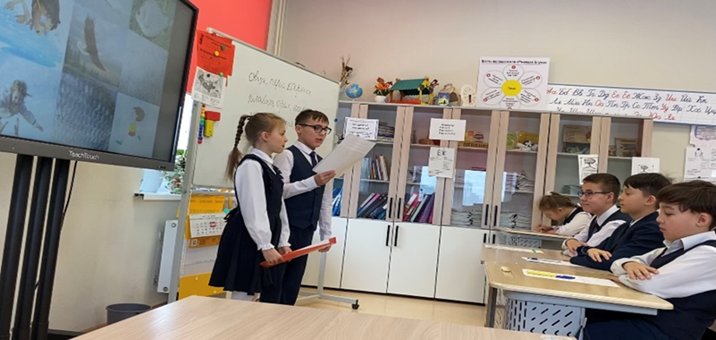
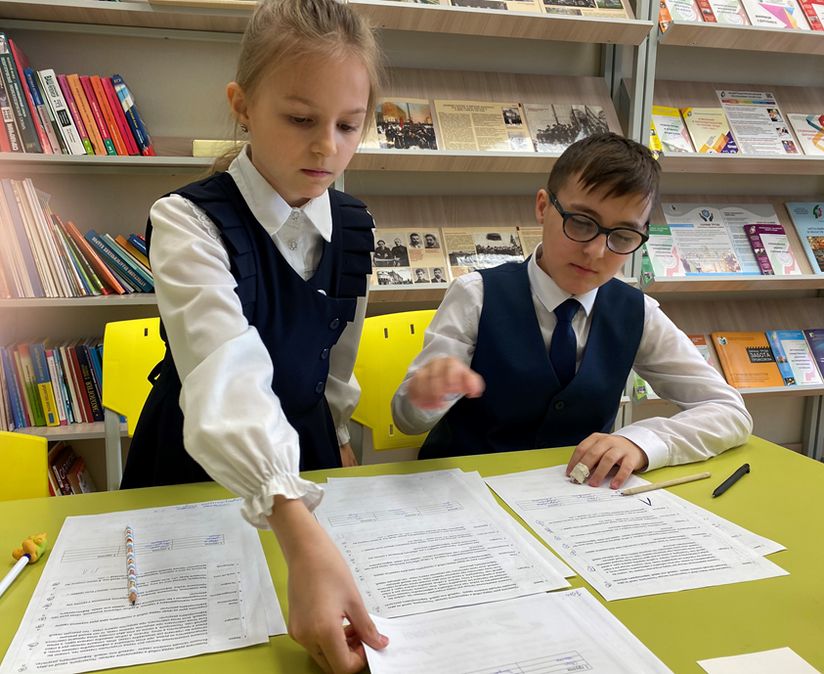
Взаимное обучение и в целом взаимодействие в классе при этом помогает рационально чередовать зрительную нагрузку со слуховым восприятием учебного материала у ребенка. Учитывается темп учебной работы слабовидящего обучающегося с легкой умственной отсталостью (интеллектуальными нарушениями) в зависимости от состояния зрительных функций и уровня развития.

Slide 6
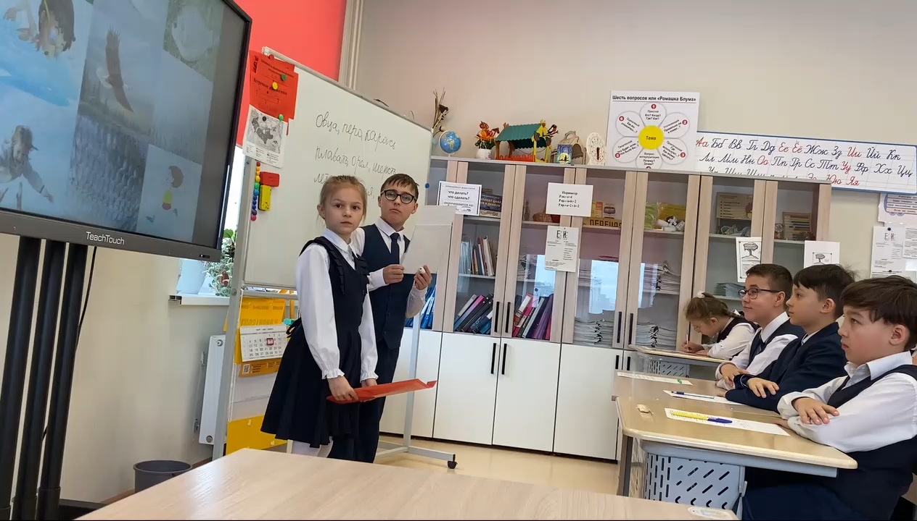
При проведении исследования, Камиль уверенно проявил себя, объясняя суть диагностик, по которым они выявляли доминирующее полушарие у ребят. Так же при подготовке результатов диагностик Айза объясняла Камилю каким образом можно определить результат. Совместно строили диаграммы. Продуктом совместной деятельности стал разработанный ими буклет на тему взаимосвязи полушарий головного мозга человека.

Slide 7
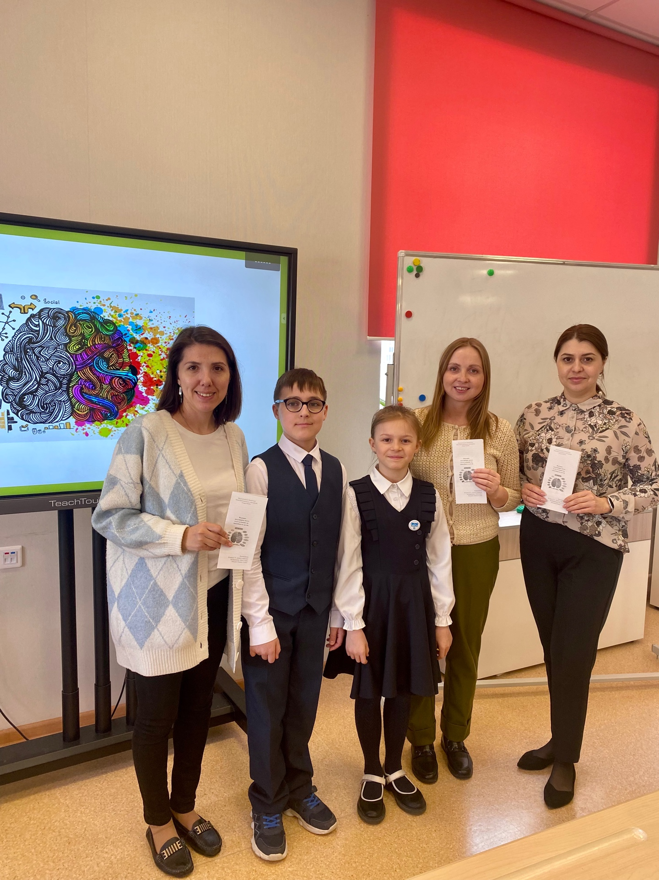
Так же нами был создан буклет для родителей, в котором представлен тест для определения ведущего полушария и упражнения для развития межполушарного взаимодействия

Slide 8
Я думаю, что при организации проектной деятельности обучающихся с ОВЗ, используя метод совместного обучения, были достигнуты цели:
Развитие внимания возможно на начальном этапе проектной деятельности. С целью развития внимания использую мотивационный приём: постановка цели, показ практической значимости результатов труда. Необходимо заинтересовать детей, сосредоточить их внимание на том, что они делают, для чего они это делают. Развитие умения планировать работу также возможно, на начальном этапе проекта, планирование предстоящей работы является очень сложным для детей с ОВЗ. В процессе работы наблюдала улучшение концентрации, интенсивности, устойчивости внимания у ребенка.
Развитие восприятия возможно на основном этапе проектной деятельности. Одним из приёмов, активизирующих процесс восприятия, является сравнение, ученики устанавливают признаки различия и сходства, осуществляя, необходимую аналитическую деятельность.
Развитие речи происходит на всех этапах проектной деятельности. В качестве стимуляции к повышению речевой активности, побуждаю учеников к самостоятельным высказываниям о предстоящей и проделанной работе; обсуждению работы; о постановке целей проекта; защите готового проекта. Ребенок был в большей степени замкнут и не общался с детьми, то в процессе работы над проектом уверенно вступал в диалог с одноклассниками.
Развитие навыков сотрудничества осуществляется при изготовлении проектов в группах на всех этапах проектной деятельности. Учащиеся в группе осваивают элементы организационной деятельности лидера, сотрудника, исполнителя, получая социальный опыт практической деятельности.

Slide 9
Технология инклюзивного обучения – взаимное обучение сделало возможным участие в данном проекте ребенка с ОВЗ, повысила его самооценку, уверенность в себе, дети начали больше общаться.

